Slide 1
Autor: Mgr. Jana Pavlůsková
Datum: květen 2012
Ročník: 6.
Vzdělávací oblast: Matematika a její aplikace
Vzdělávací obor: Matematika a její aplikace
Tematický okruh: Geometrie v rovině a v prostoru
Téma: Trojúhelník
Anotace: Prezentace zavádí pojem střední příčky trojúhelníku a ukazuje jejich vlastnosti.

Slide 2
Střední příčky trojúhelníku

Slide 3
opakování

Slide 4

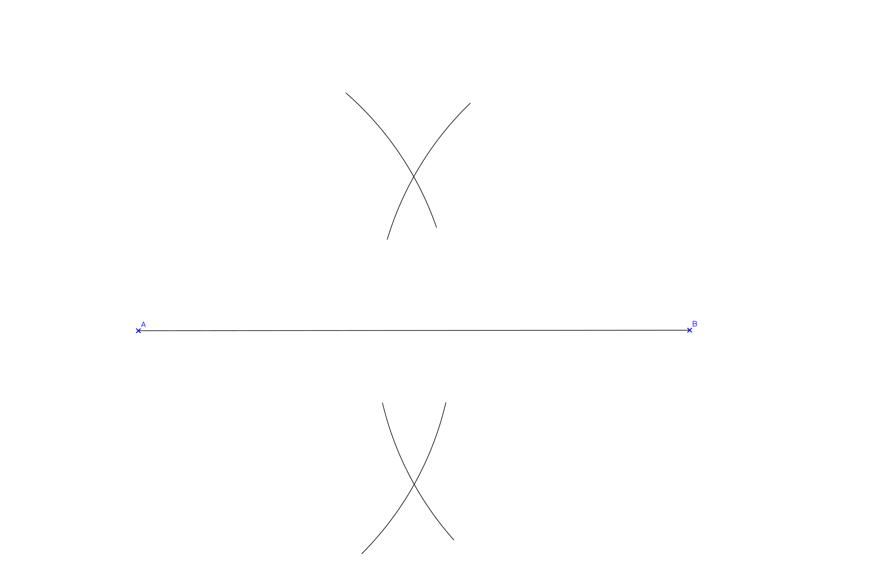
Sestroj osu úsečky AB.

Slide 5
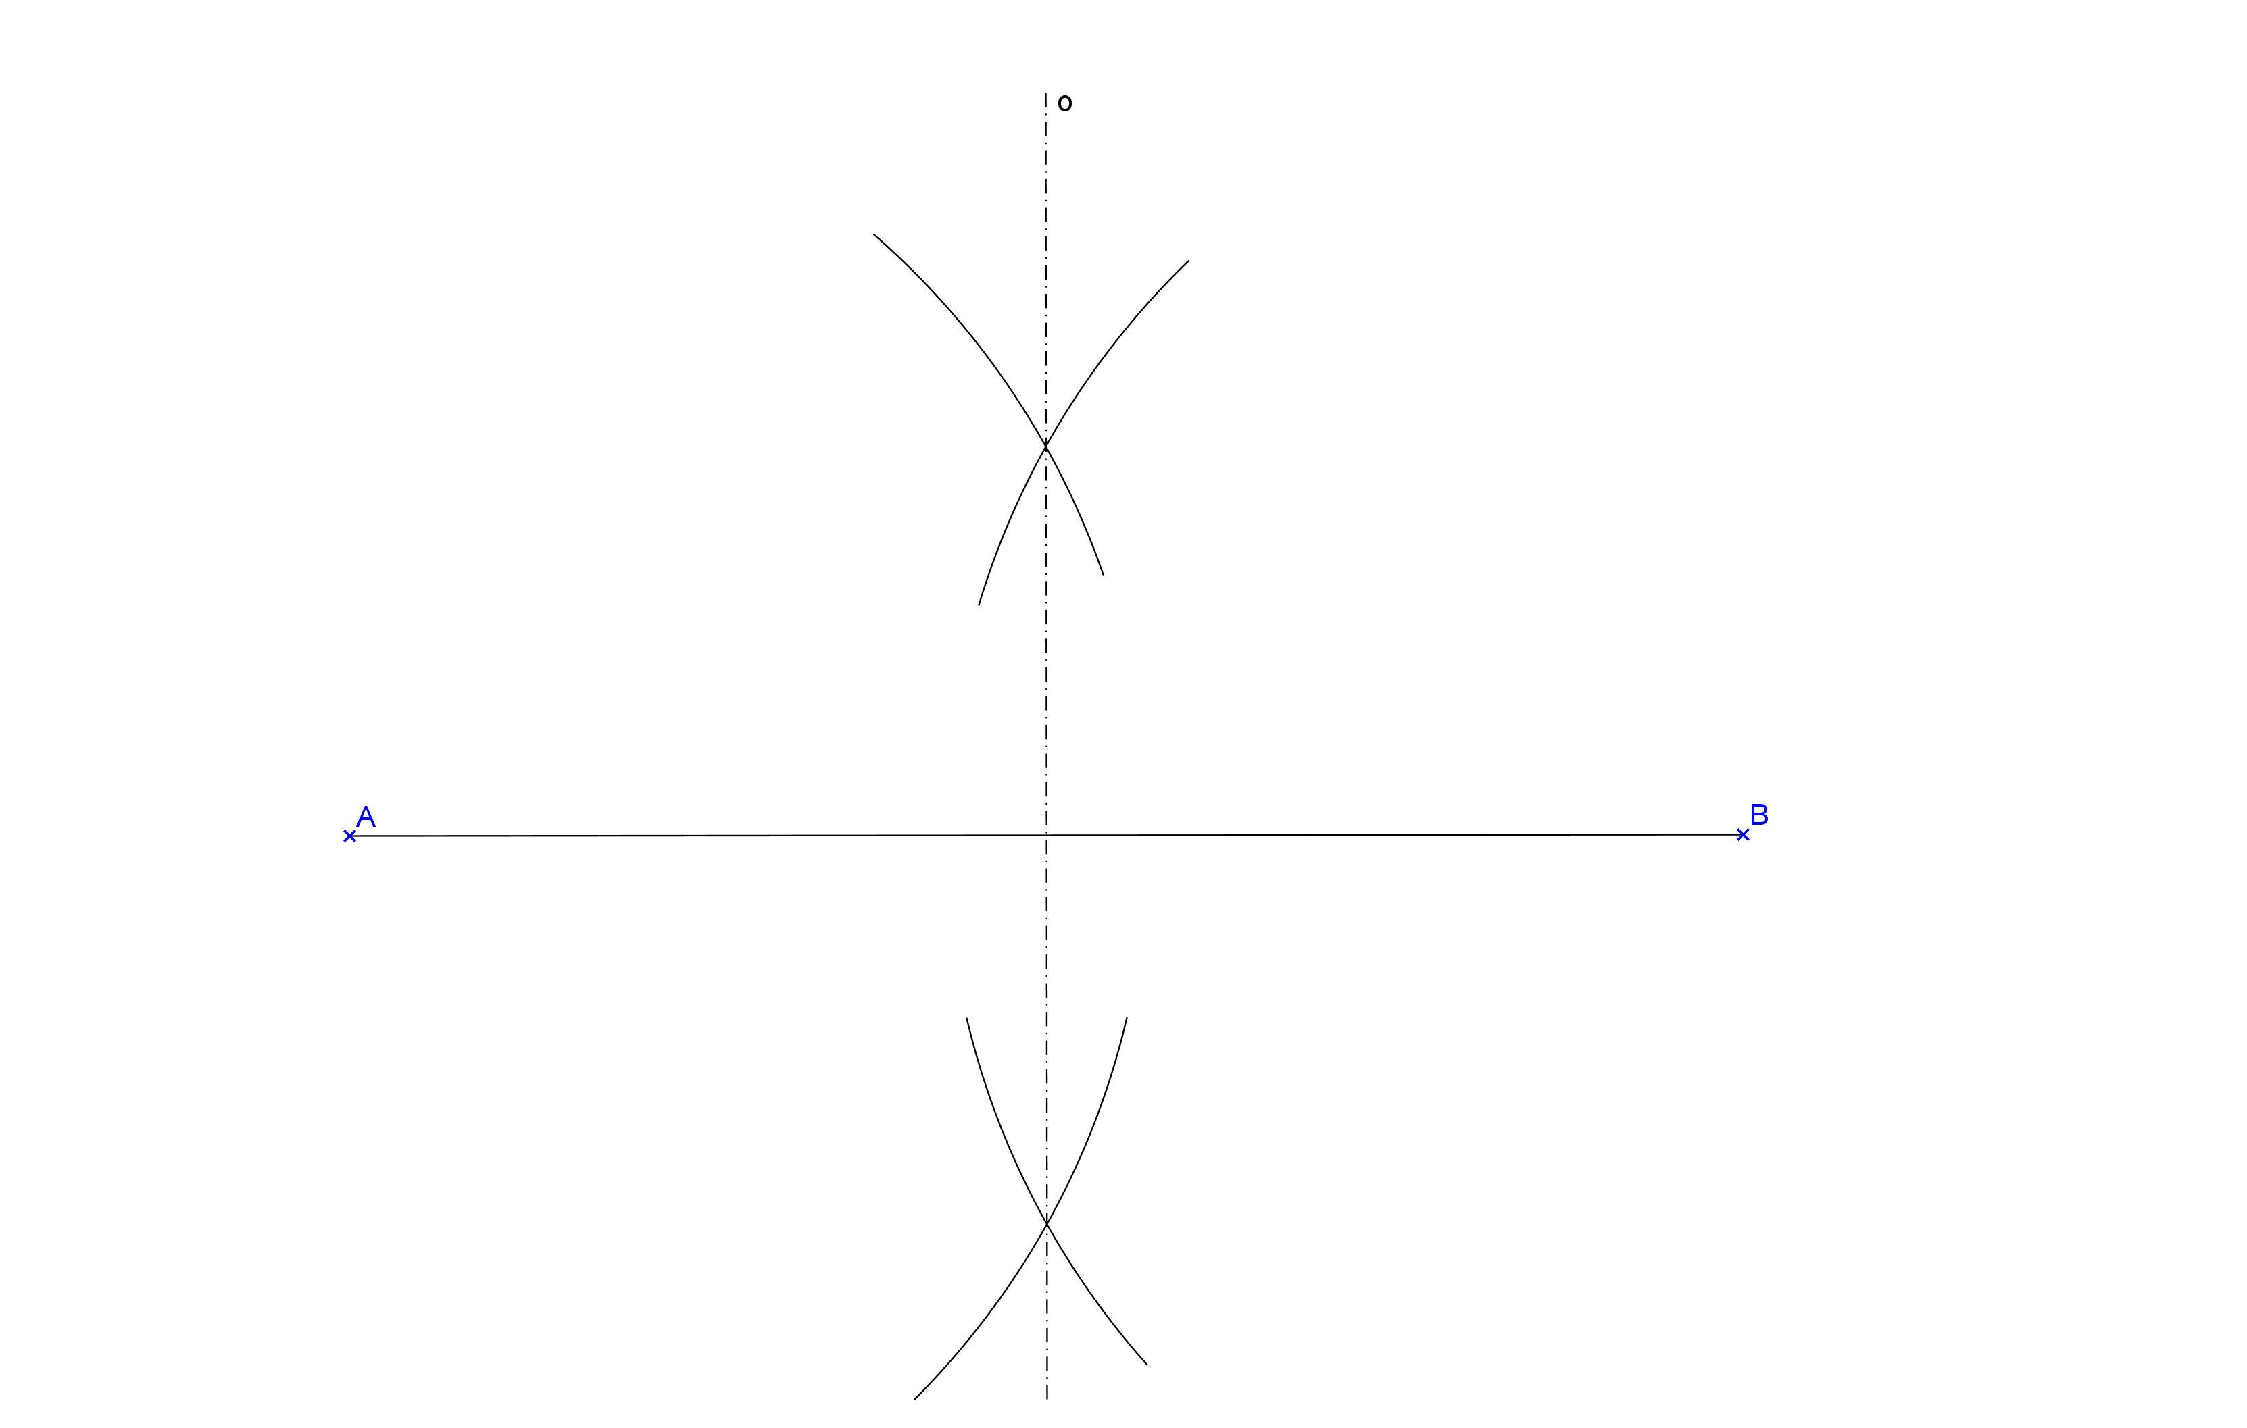
Sestroj osu úsečky AB.

Slide 6
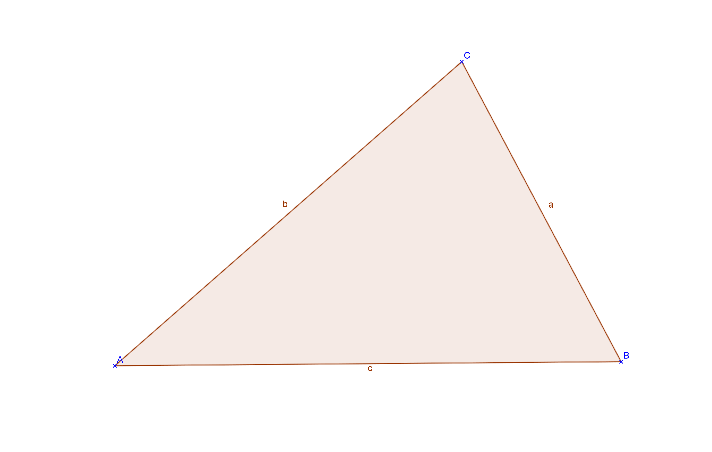
Mějme trojúhelník ABC.

Slide 7
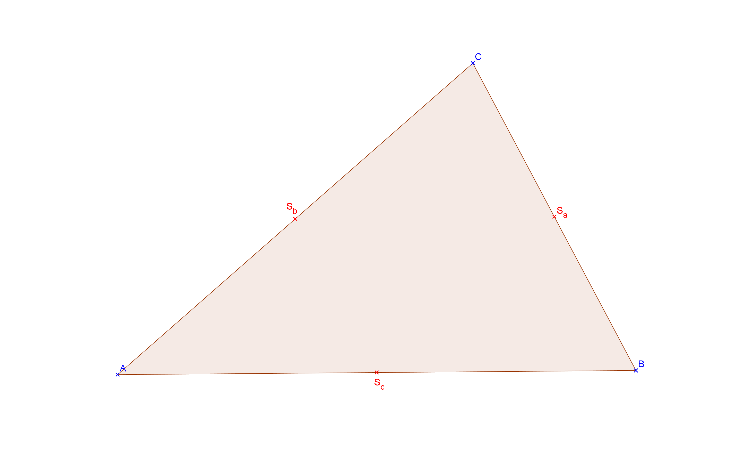
Sestrojme středy jeho stran.

Slide 8

Spojnice středů stran trojúhelníku se nazývá STŘEDNÍ PŘÍČKA.

Slide 9
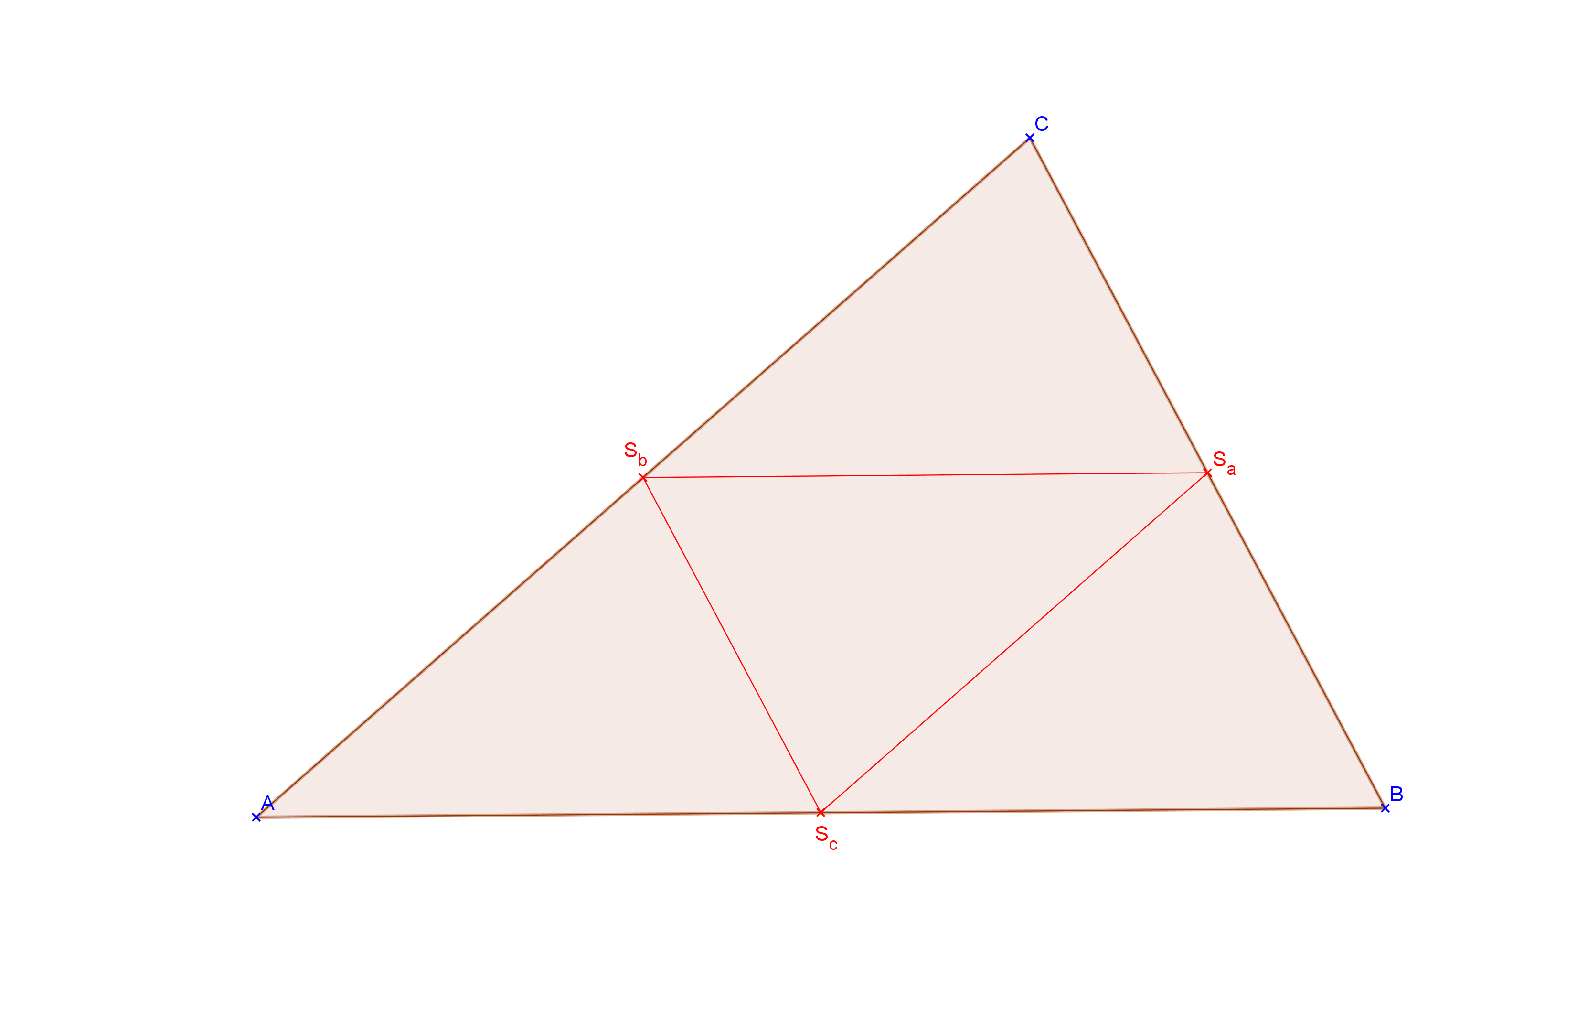
Trojúhelník má TŘI střední příčky.

Slide 10
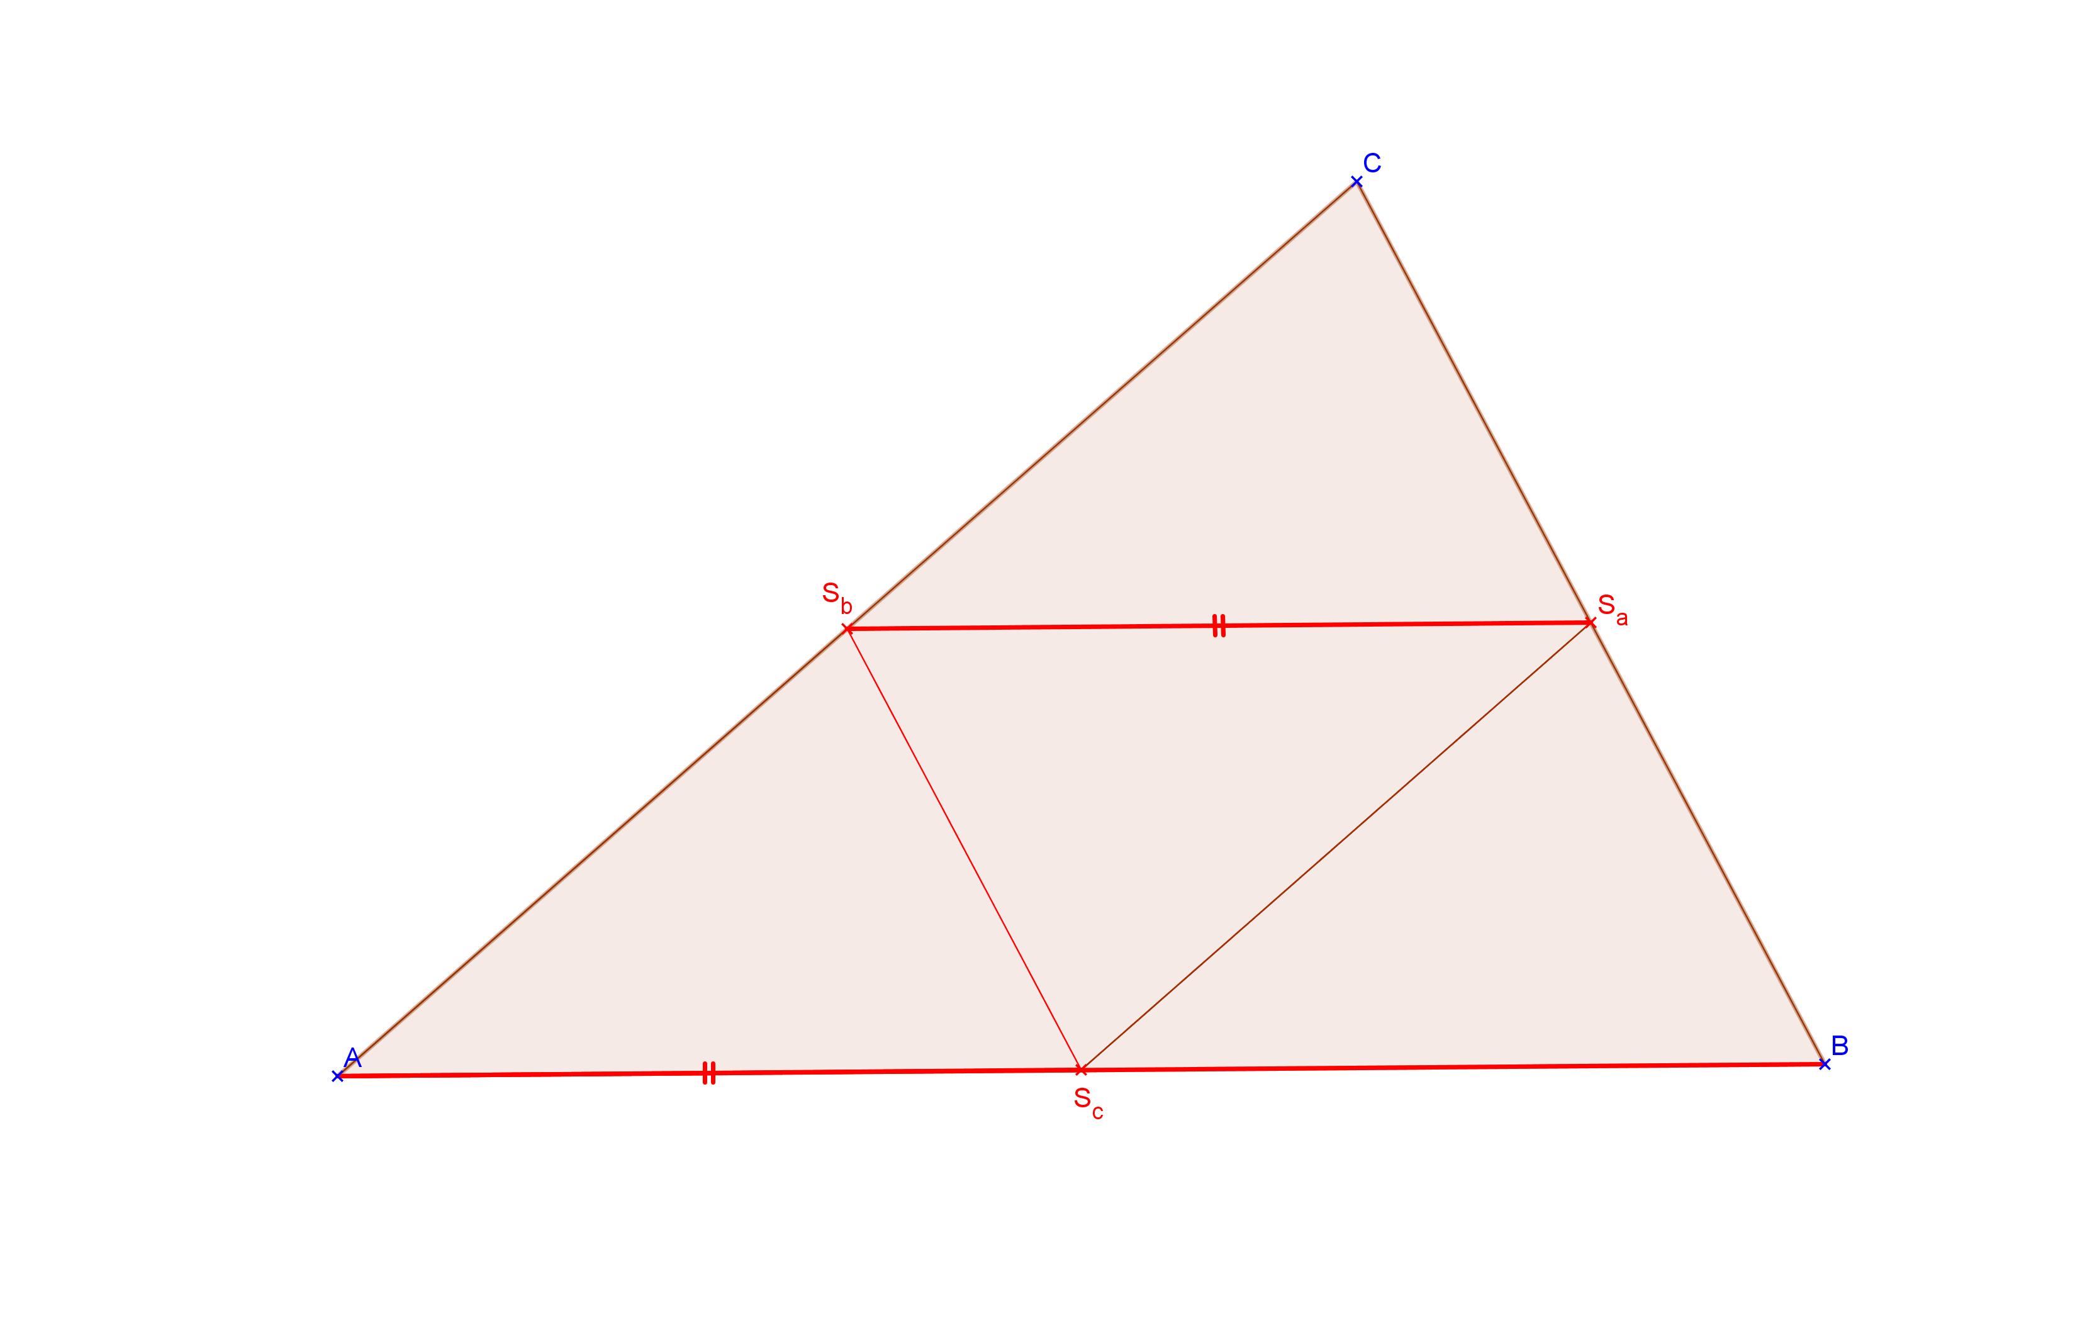
VLASTNOSTI STŘEDNÍCH PŘÍČEK
Střední příčka je rovnoběžná s třetí stranou (s tou, jejíž středy NESPOJUJE)

Slide 11
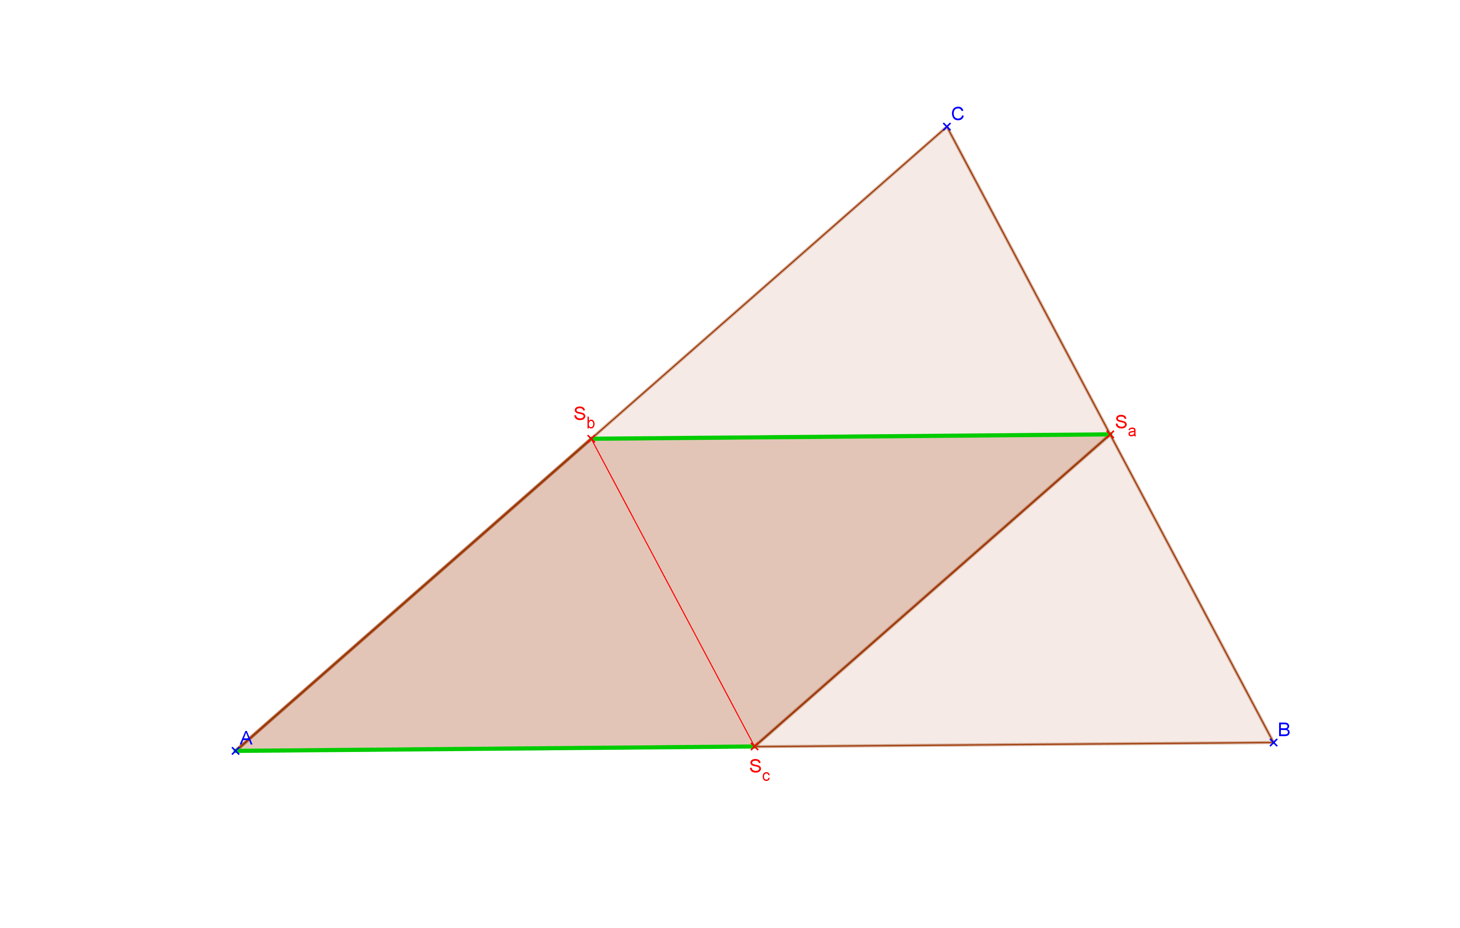
VLASTNOSTI STŘEDNÍCH PŘÍČEK
Střední příčka má POLOVIČNÍ DÉLKU než s ní rovnoběžná strana.

Slide 12
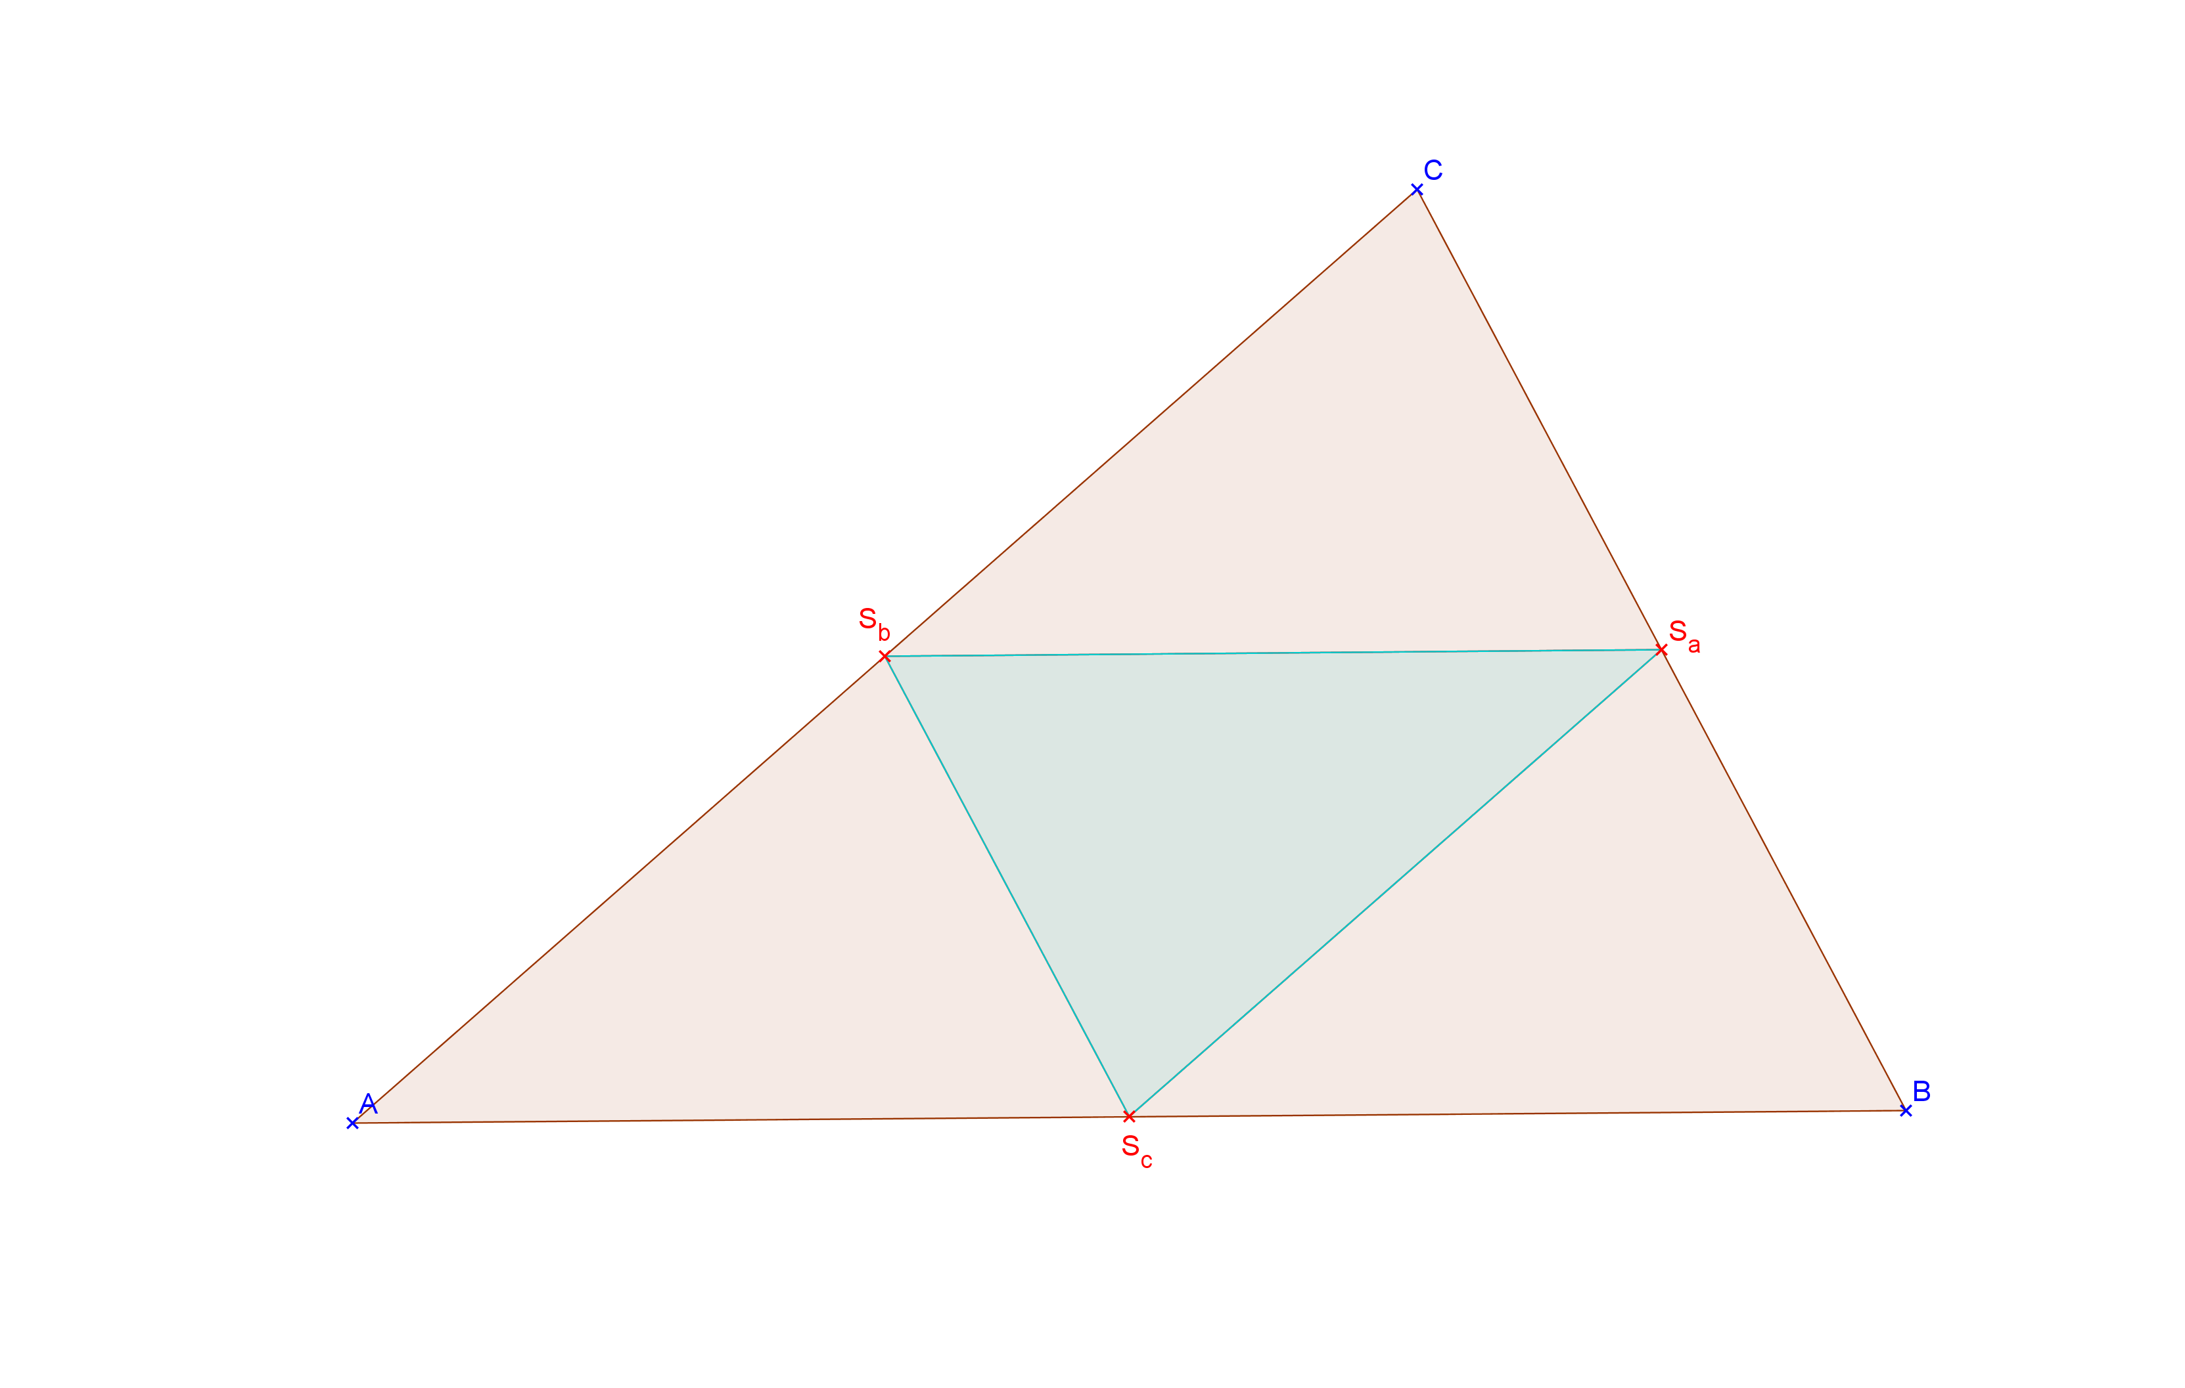
VLASTNOSTI STŘEDNÍCH PŘÍČEK
Střední příčky dělí trojúhelník na 4 shodné trojúhelníky.

Slide 13
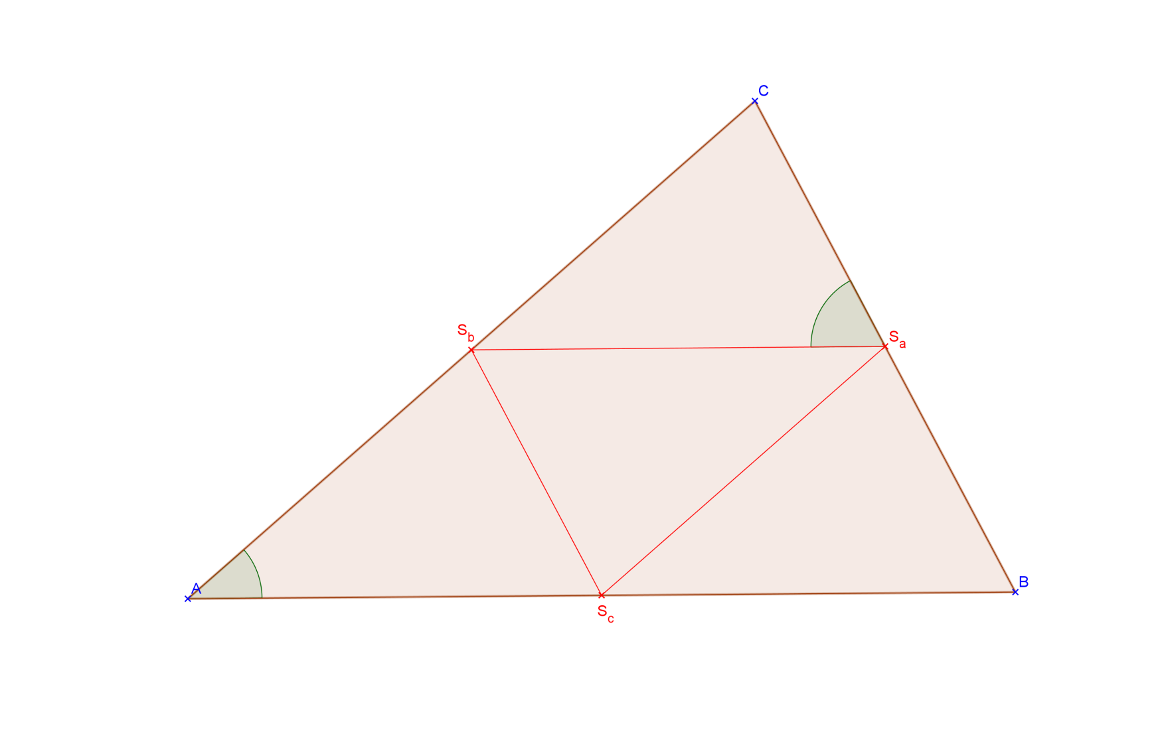
Procvičování
Vypočítejte obvod trojúhelníku, jestliže délky středních příček jsou 2cm, 6cm a 5 cm.
2. Doplň velikosti úhlů na obrázku.
72°
46°

